Slide 1
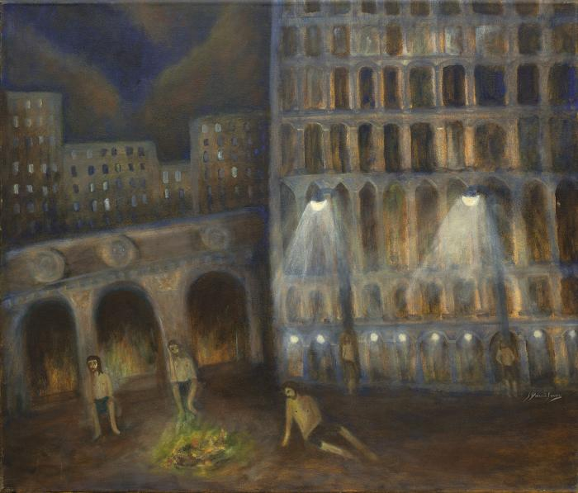
Esperando en la noche (SGSP087)

